Slide 1


ỦY BAN NHÂN DÂN QUẬN LONG BIÊN TRƯỜNG MẦM NON NẮNG MAI
LQVH:
Truyện : Gấu con bị sâu răng
Lớp: Mẫu giáo lớn

Slide 2

Hoạt động 1: Ổn định - tổ chức
Cô trò chuyện với trẻ hướng vào bài học

Slide 3
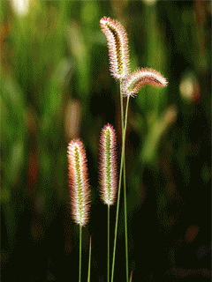
Hoạt động 2: Dạy bài mới
Kể chuyện: Gấu con bị đau răng

Slide 4

CÔ kÓ lÇn 1
Cô kể diễn cảm kết hợp với
ánh mắt cử chỉ
C« kÓ lÇn 1

Slide 5



Cô kể lần 2 kết hợp hình ảnh trên ti vi

Slide 6


Slide 7
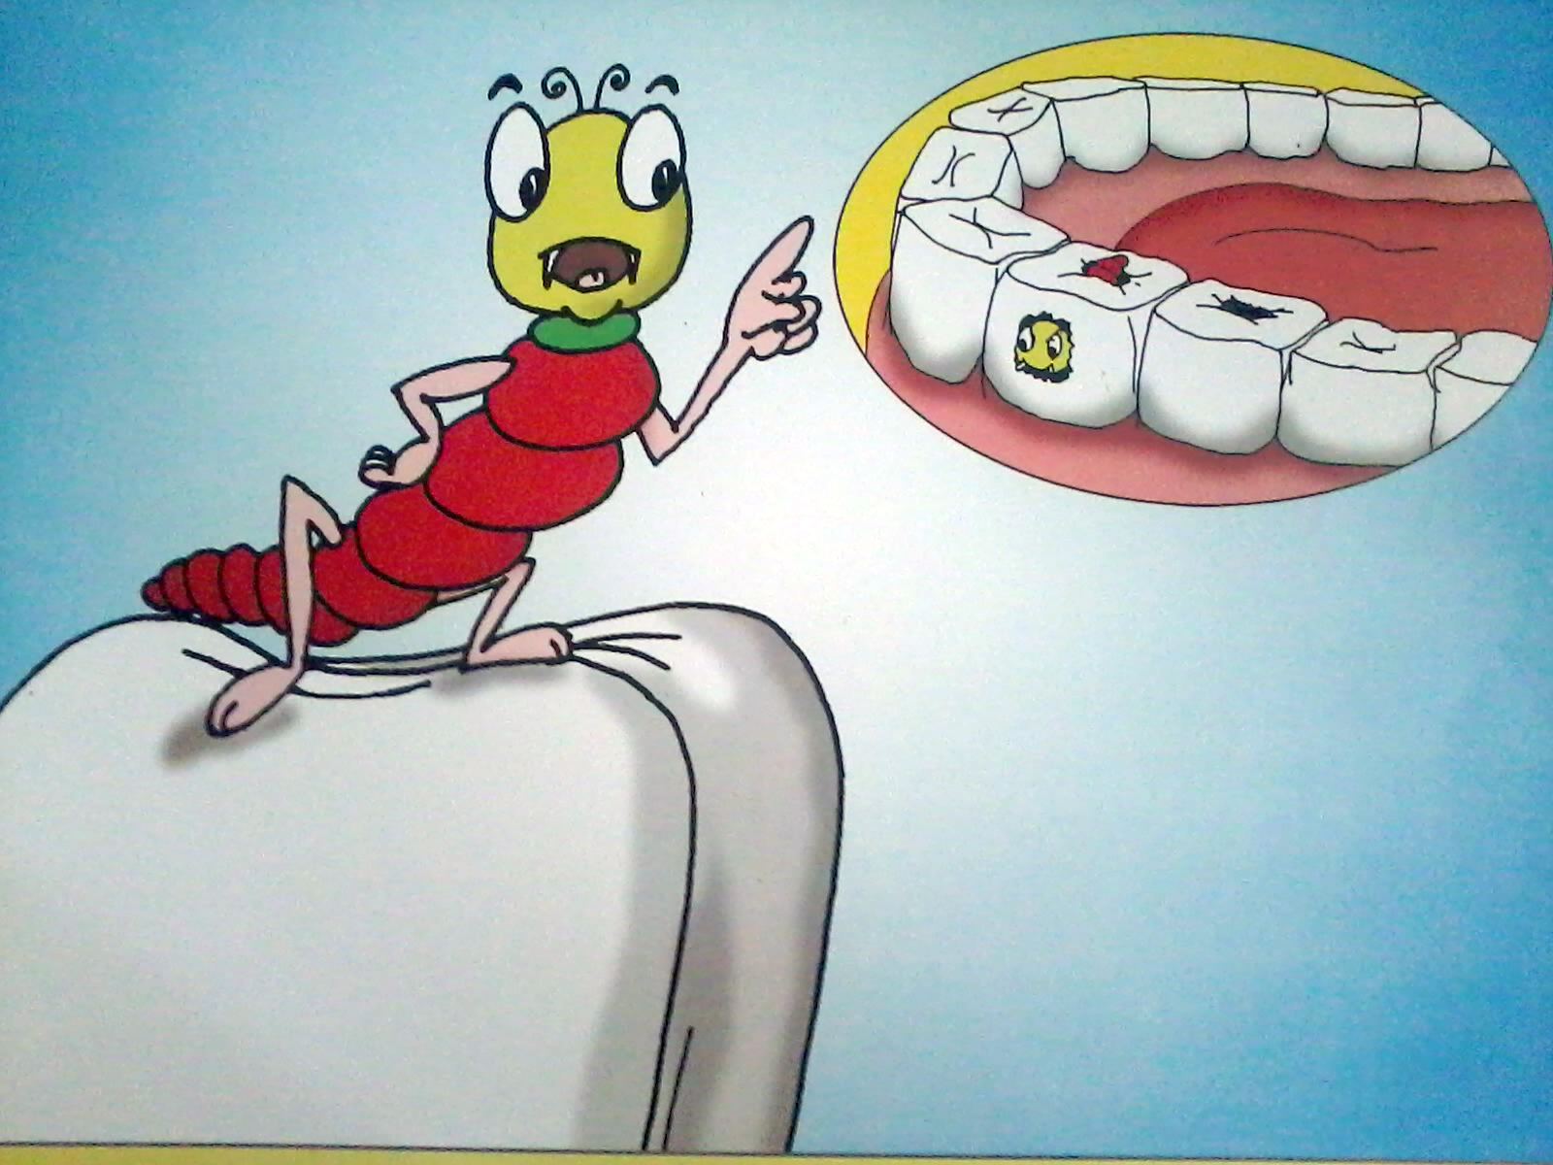

Slide 8
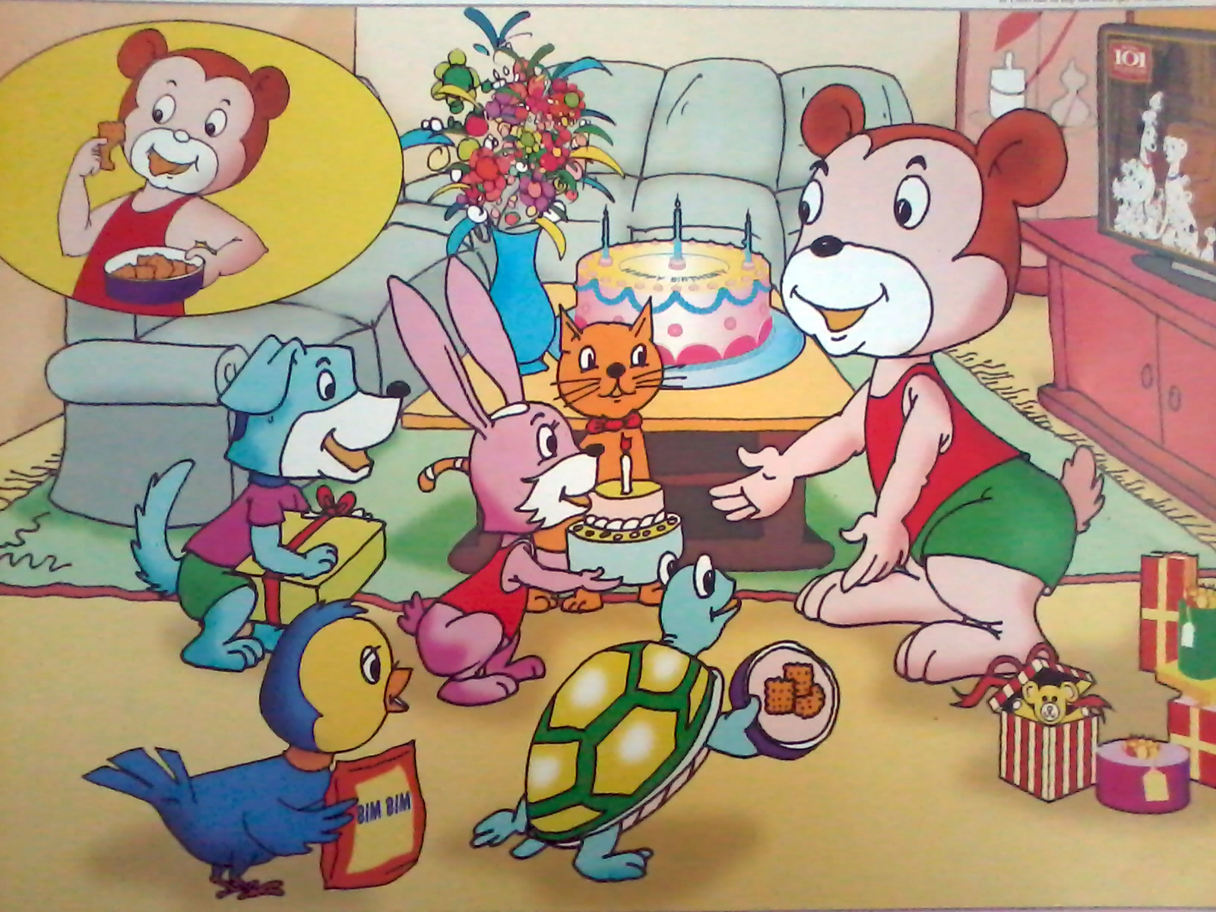

Slide 9
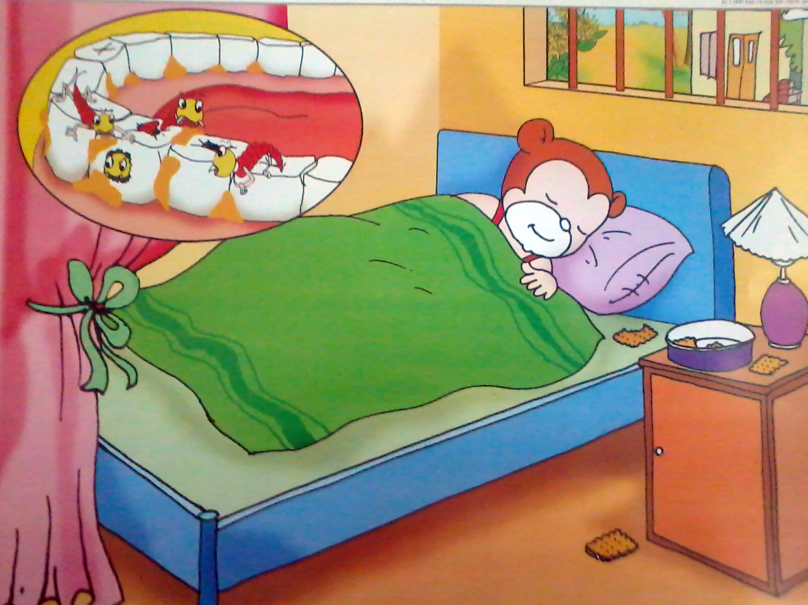

Slide 10
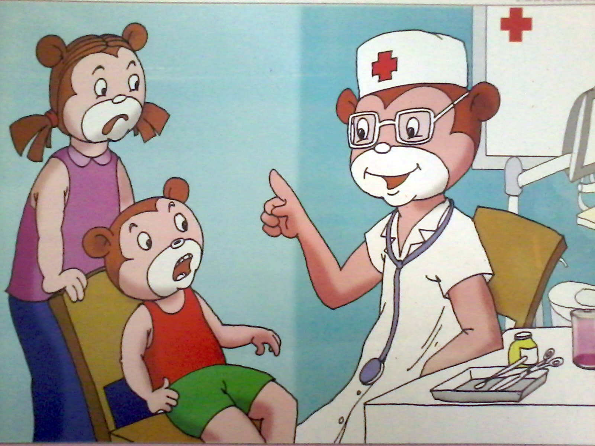

Slide 11
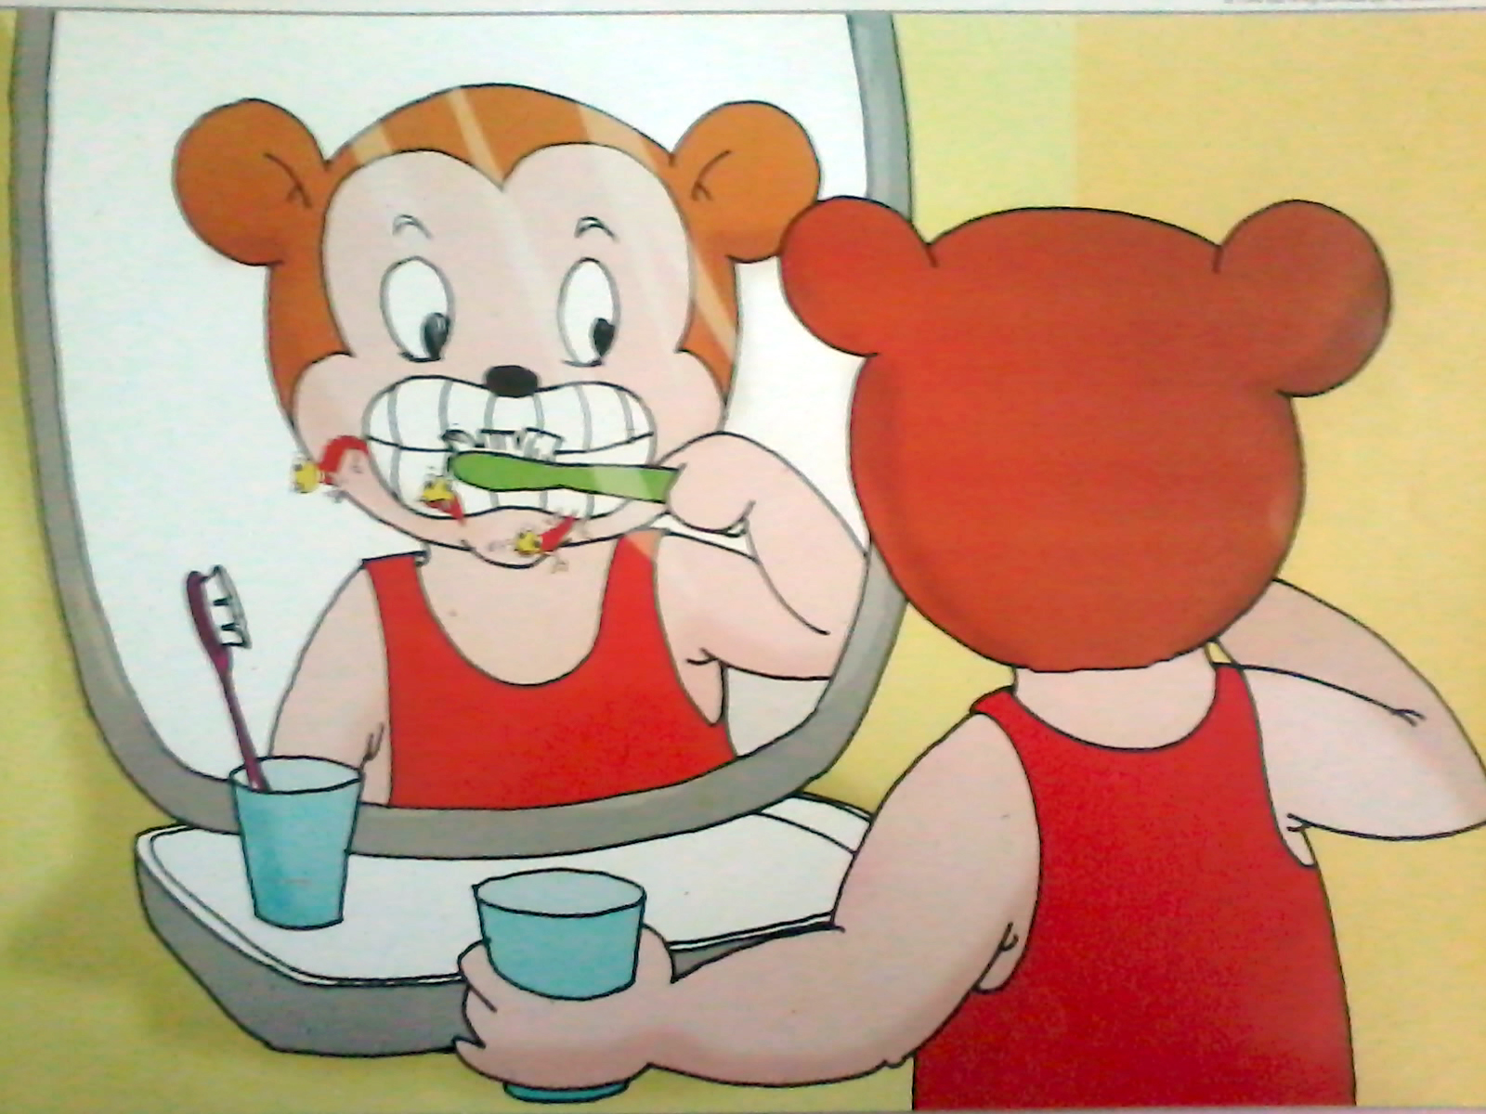

Slide 12

Đàm thoại

Slide 13
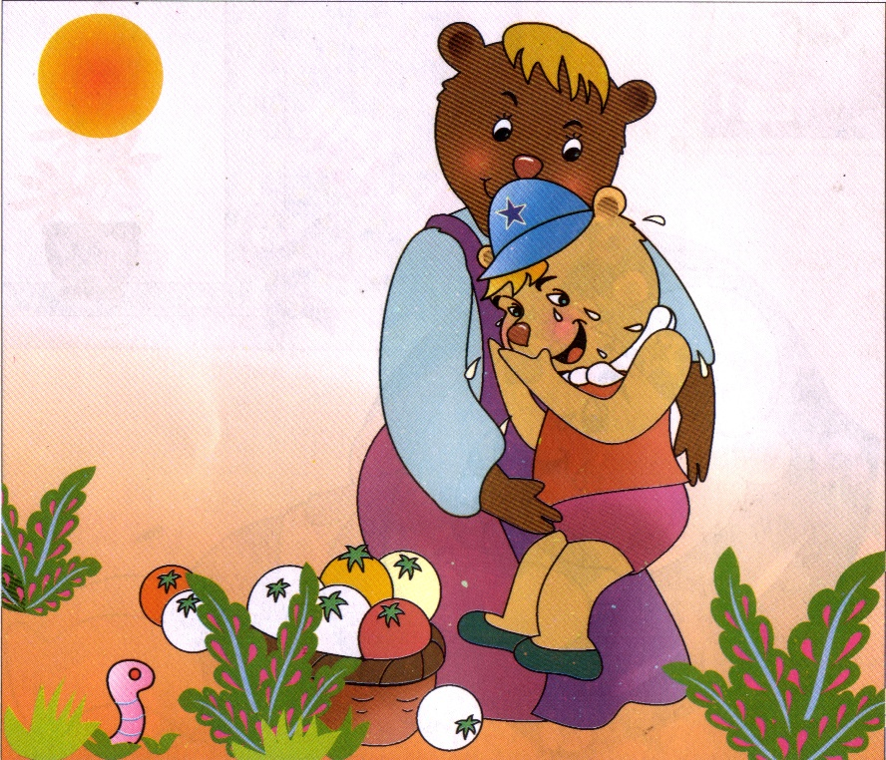
Cô vừa kể các con nghe
câu chuyện gì? Tronh truyện có những ai?

Slide 14
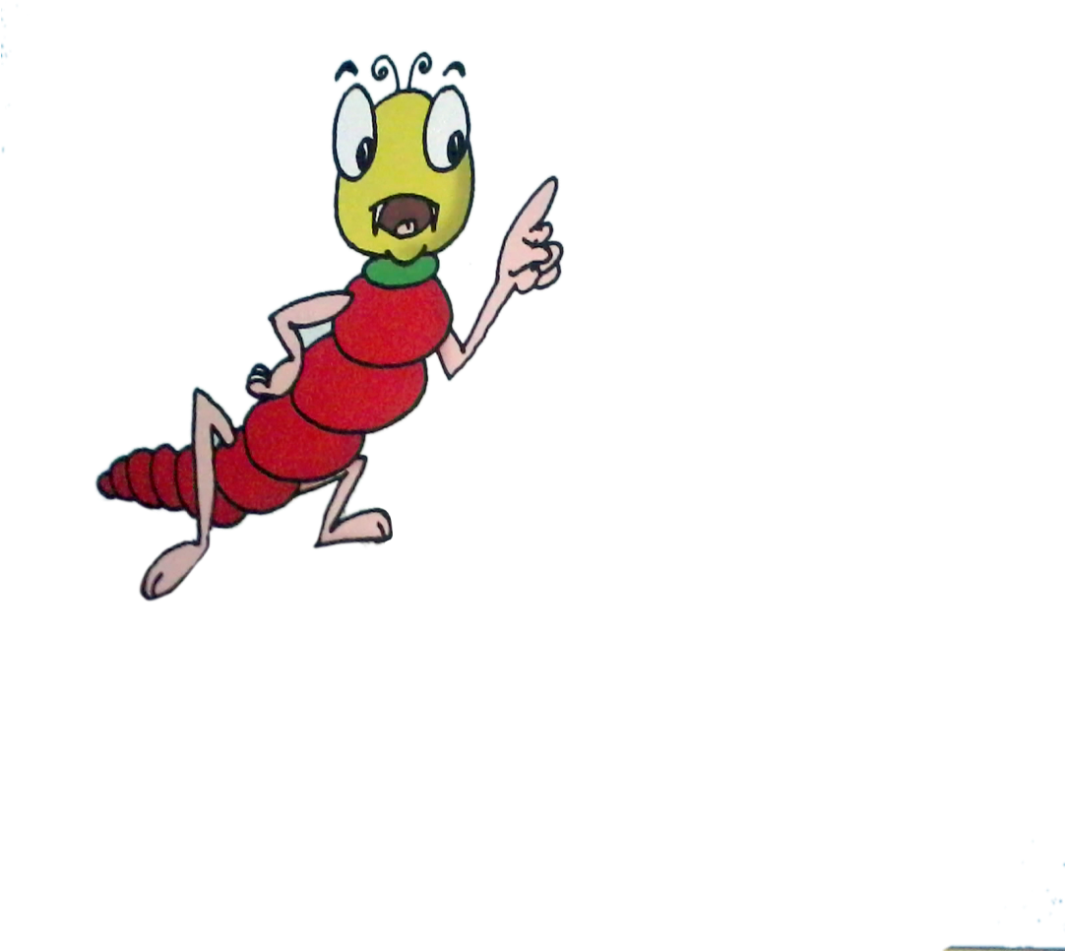
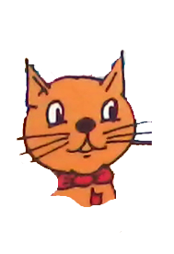
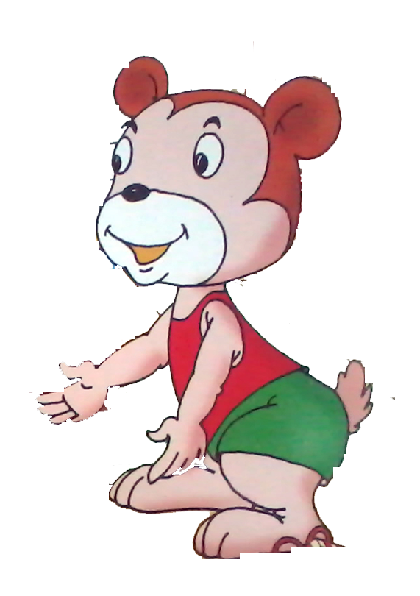
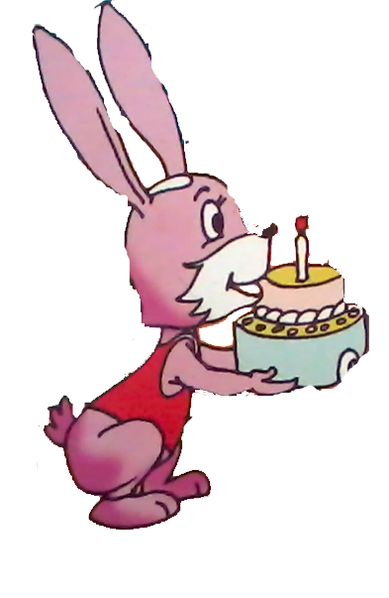
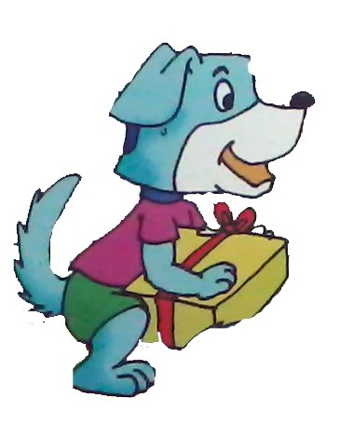
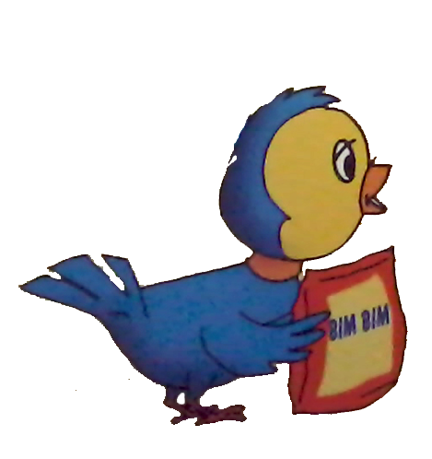
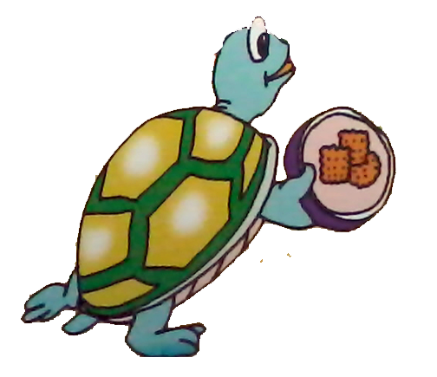

Slide 16





Slide 17
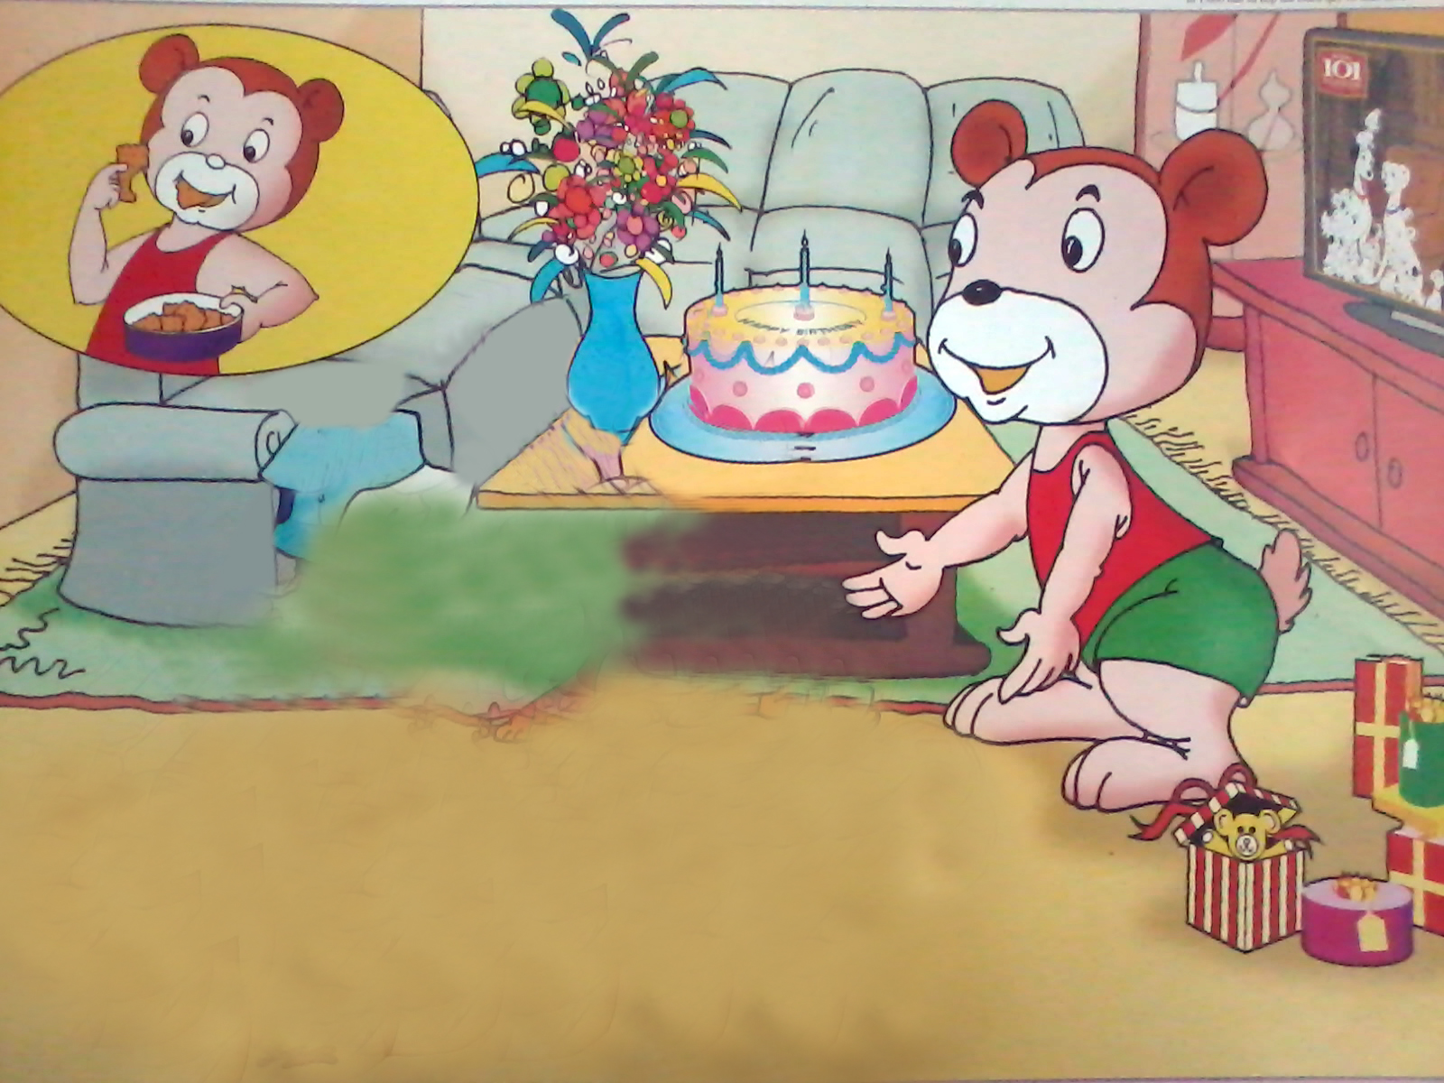
Sinh nhật gấu được các bạn tặng quà gì?

Slide 18
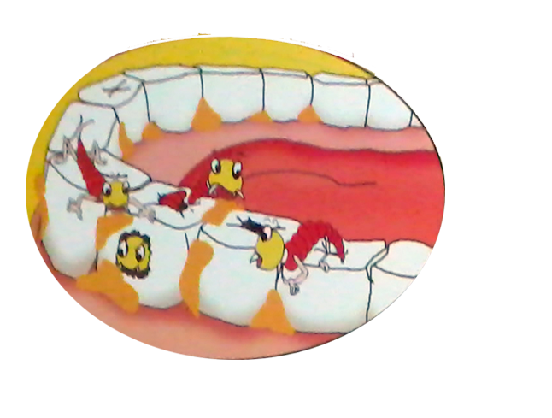
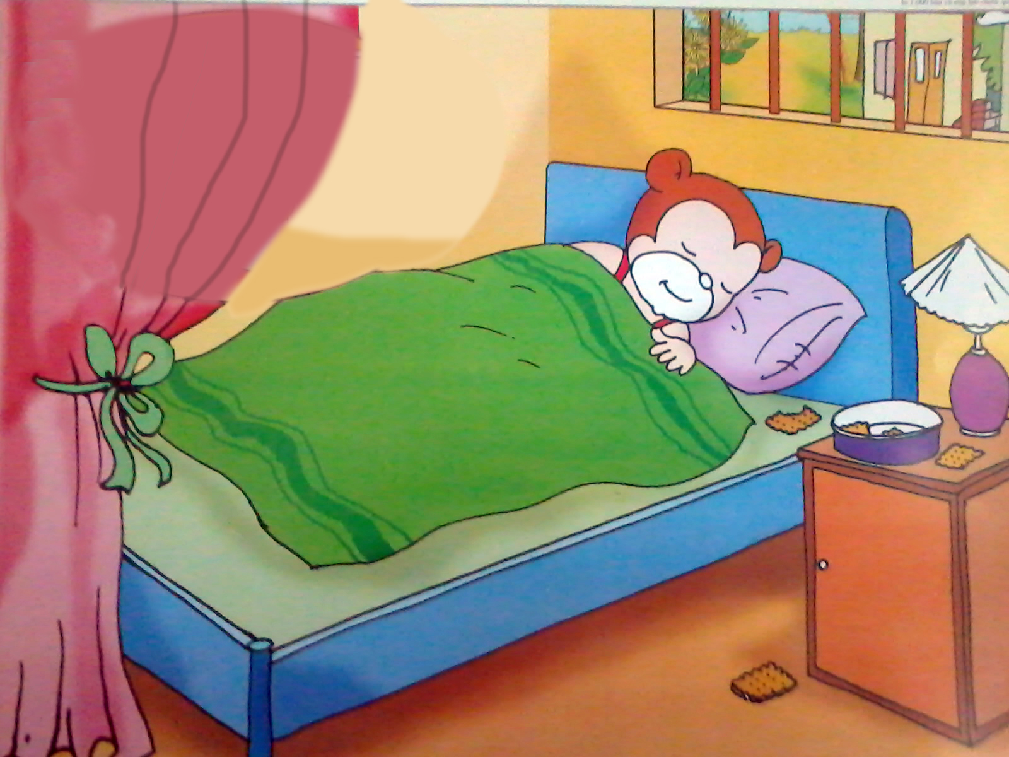
Điều gì xảy ra với Gấu con sau buổi sinh nhật?

Slide 20
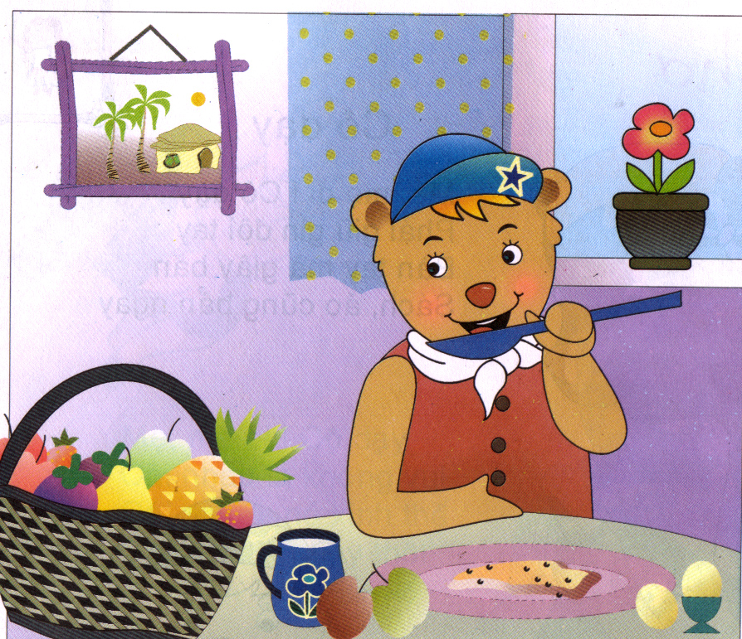
Vì sao sau này Gấu con lại
có hàm răng đẹp và chắc khoẻ ?
Vì sao sau này Gấu con lại
có hàm răng đẹp và chắc khoẻ ?

Slide 21
Qua câu chuyện này con học tập được
điều gì ở bạn Gấu con ?

Slide 22

Chào tạm biệt và hẹn gặp lại.

